Slide 1


LXMC农化行业产品简介

Slide 2
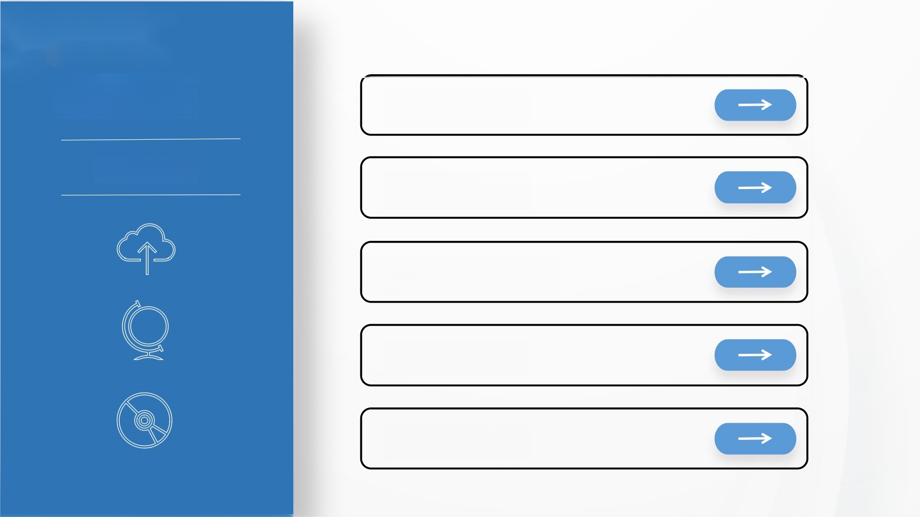
世 名SUNMUN
82IZK
目 录
LXMC
1.公司简介
2.色彩体系
3.我们的优势
4.配套服务
5.拓展行业

Slide 3


ONE
公司简介

Slide 4

01 公司简介
龙鑫合作伙伴LXMC，是国内知名的色浆、功能添加剂、电脑调色一体化系统的专业供应商，产品可广泛应用于涂料、纺织、纤维、胶乳、墨水等众多色彩应用领域。

Slide 5

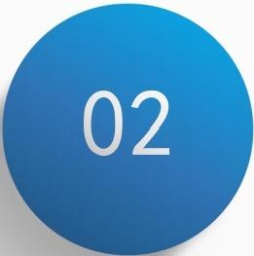
TWO
色彩体系

Slide 6
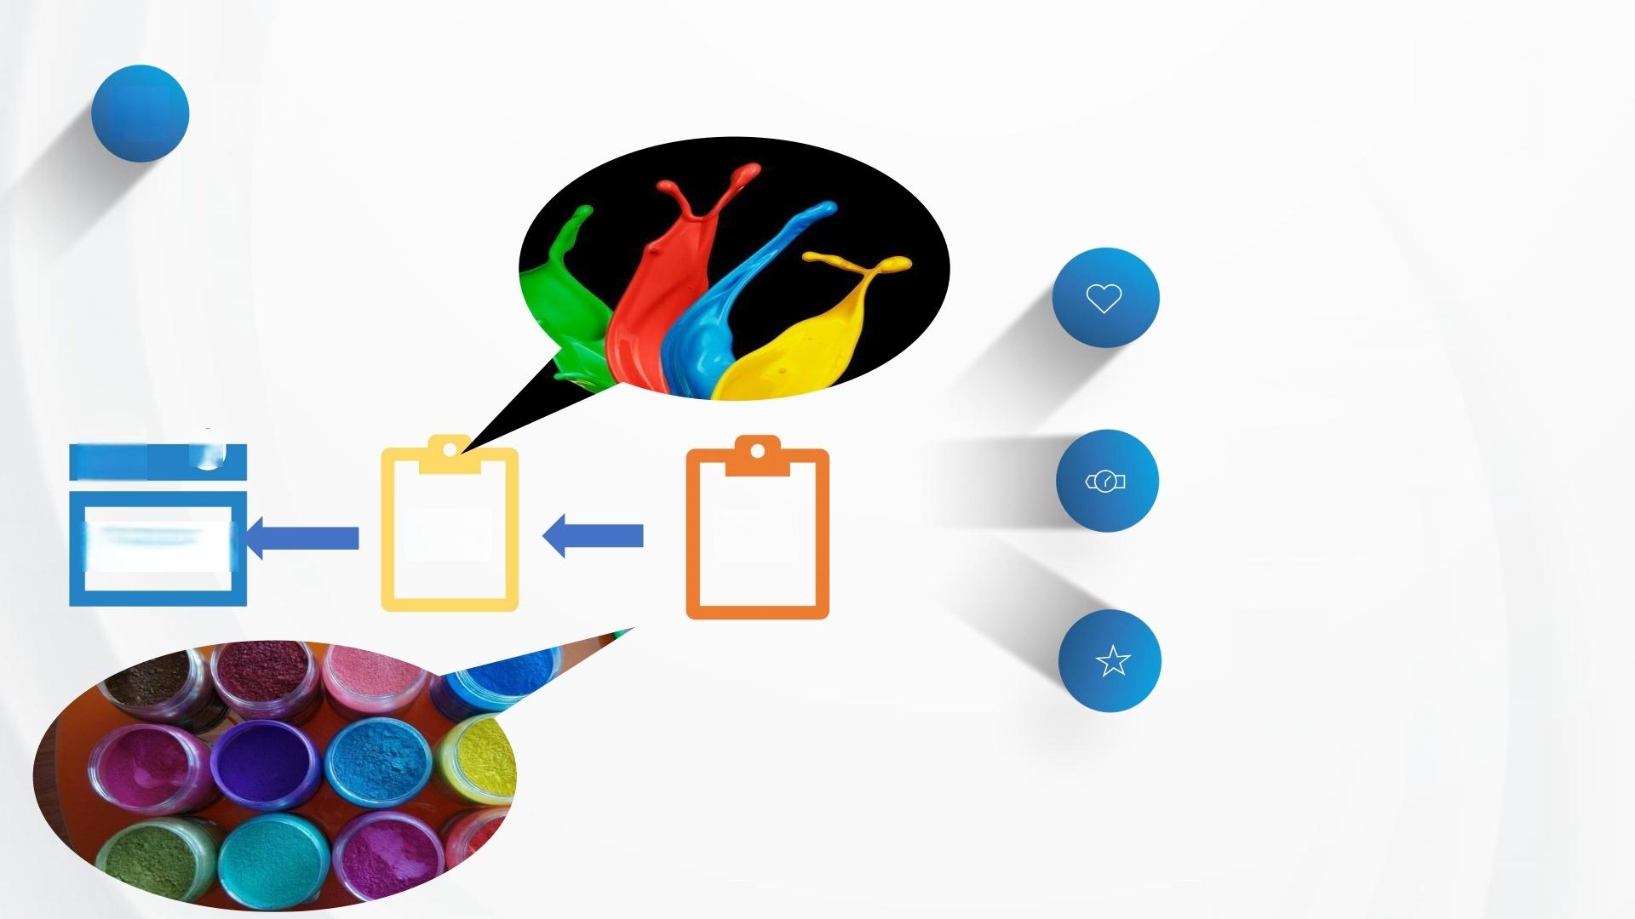
02 色彩体系一适用类别
偶氮类
单偶氮类、双偶氮类、偶氮色 淀、偶氮缩合类等
(红色居多)
酞菁类
酞菁蓝、酞菁绿、其他金属酞 菁等
(蓝、 绿)
杂环类
喹吖啶酮、苯并咪唑酮、二噁 嗪类
(紫、高档红居多)
0 ^{U}
水性色浆
色浆
颜料

Slide 7


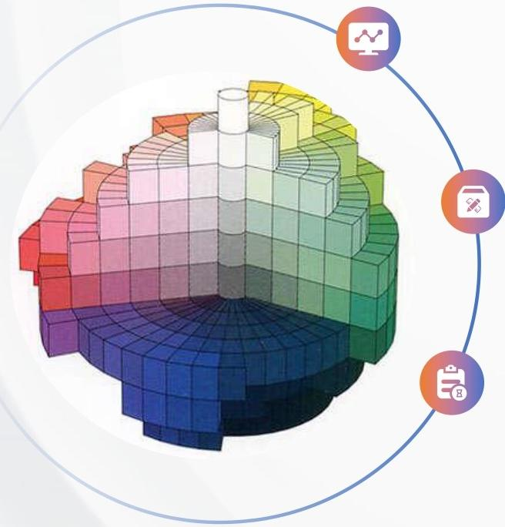
02 色彩体系一色轮图
L值
表示像素的亮度，取值范围是[0~100],表示从纯黑 到纯白
a值
表示从红色到绿色的取值范围，负值为绿色，正值
为红色
b值
表示从蓝色到黄色的取值范围，负值为蓝色，正值
为黄色

Slide 8
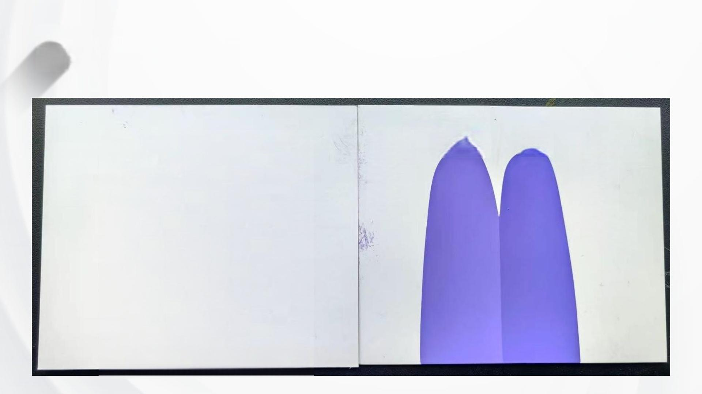

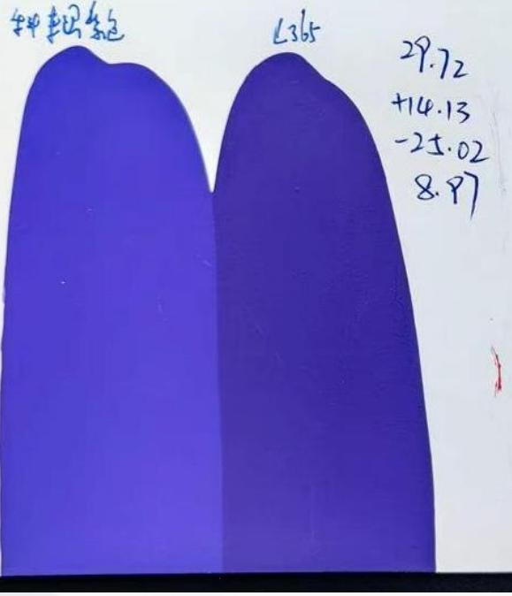
色彩体系一色轮图
27.9
斜 翅 乾 9.4
十15.53
-33.39
l365
54.00 +16.87 -34.68
1.76
47.4%
32.36 +17.74 -32.78

Slide 9


色彩体系一包衣性能
·宜以颜料为主，染料不宜使用
·颜料的类型/晶体结构/粒径等对于配 方的稳定都有影响
稳定性
安全性
涉及到有效成分、辅料成分、应用
条件等多方面影响，着色剂作为辅 料的一个重要组成，是必须考虑的 基本点
种衣剂的主要固体成本为有效成分，
故润湿分散等助剂成分需配合有效成 分的分散于稳定，对于选用的着色剂 需要分散性佳，不增加配方中的助剂
负担
分散性
^{脱落率} · 脱落率的影响因素是成膜剂、分
散剂、直观变现为着色剂的脱落
· 脱落率的检测

Slide 10

色彩体系一产品目录
产品编号 | 颜料索引号 | 色光 | 颜料通用类 品名 | 颜料含量
LXMC TSE LR21 | P.R.48:2 | 蓝相红 | 永固红BB | 35
LXMC TSE L361 | P.R.22 | 黄相红 | 萘酚红 | 45
LXMC SIP3671 | P.R.2 | 黄相红 | 萘酚红FRR | 40
LXMC S21-LR101 | P.R.112 | 中性红 | 永固红FGR | 49
LXMC S19-LR71 |  |  | 萘酚红FRR | 44
LXMC S19-LR12 | P.Y.83 |  | 联苯胺黄HR | 32
LXMC TSE L362 | P.Y.12 |  | 联苯胺黄G | 45
LXMC TSE L363A | P.B.15 | 红相蓝 | 酞菁蓝α型β | 42
LXMC TSE L363B | P.B.15:3 | 绿相蓝 | 酞菁蓝a型β | 45
LXMC TSE L363T5 | P.B.15:3 | 绿相蓝 | 酞菁蓝β型 | 45
LXMC S21-LR13 | P.B.15 | 红相蓝 | 酞菁蓝α型 | 50
LXMC S19-LR23 | P.B.15:3 | 绿相蓝 | 酞菁蓝β型 | 47
LXMC TSE L364 | P.G.7 |  | 酞菁绿 | 45
LXMC S21-LR14 | P.G.7 |  | 酞菁绿 | 48
LXMC TSE L365 | P.V.23 | 红光紫 | 二噁嗪紫、咔唑紫 | 36
LXMC S19-LR15 | P.V.23 | 红光紫 | 二噁嗪紫、咔唑紫 | 32
LXMC S19-LR31 | P.R.122 | 蓝光红/品红 | 喹吖啶酮品红Y | 32
LXMC S19-LR08 | P.W.6 |  | 钛白 | 70
LXMC TSE L360 | P.BK.7 | 红相黑 | 炭黑 | 34

Slide 11


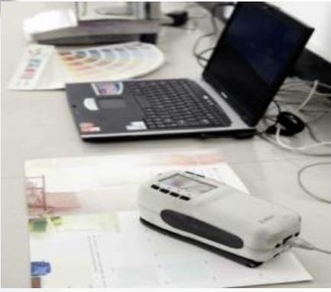
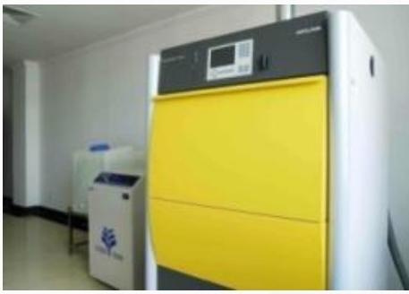
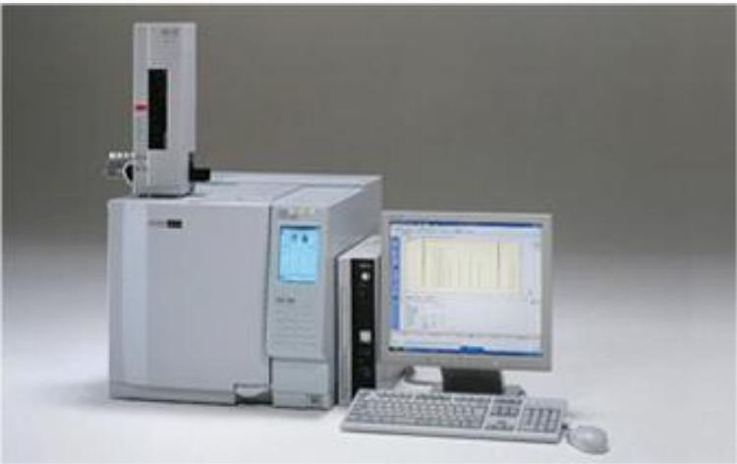
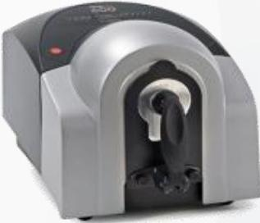
02 色彩体系一检测设备
气相色谱仪
测配色系统

Slide 12
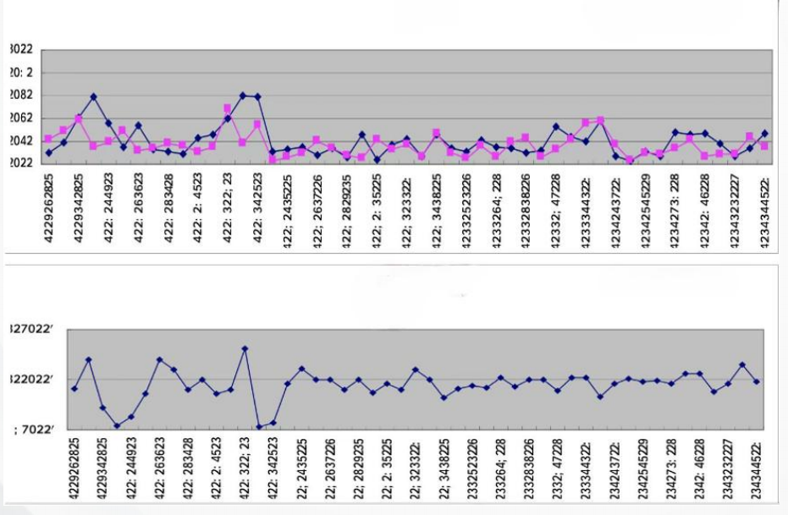
02 色彩体系一稳定性控制

Slide 13


THREE
我们的优势

Slide 14


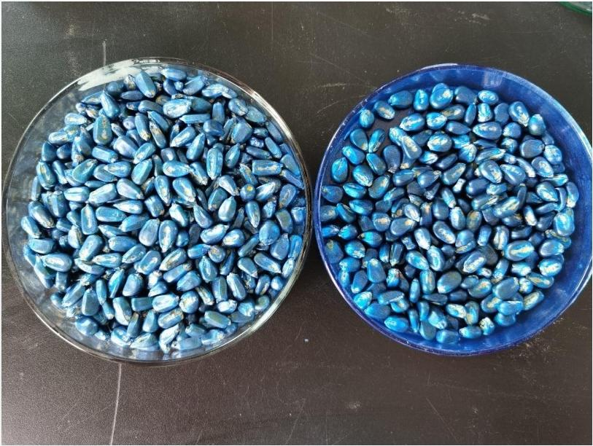
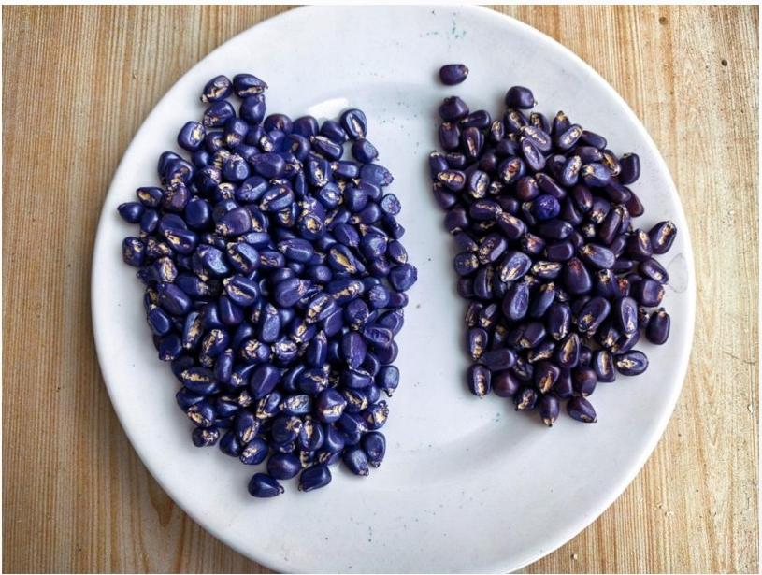
03 我们的优势一色彩的丰富性

Slide 15
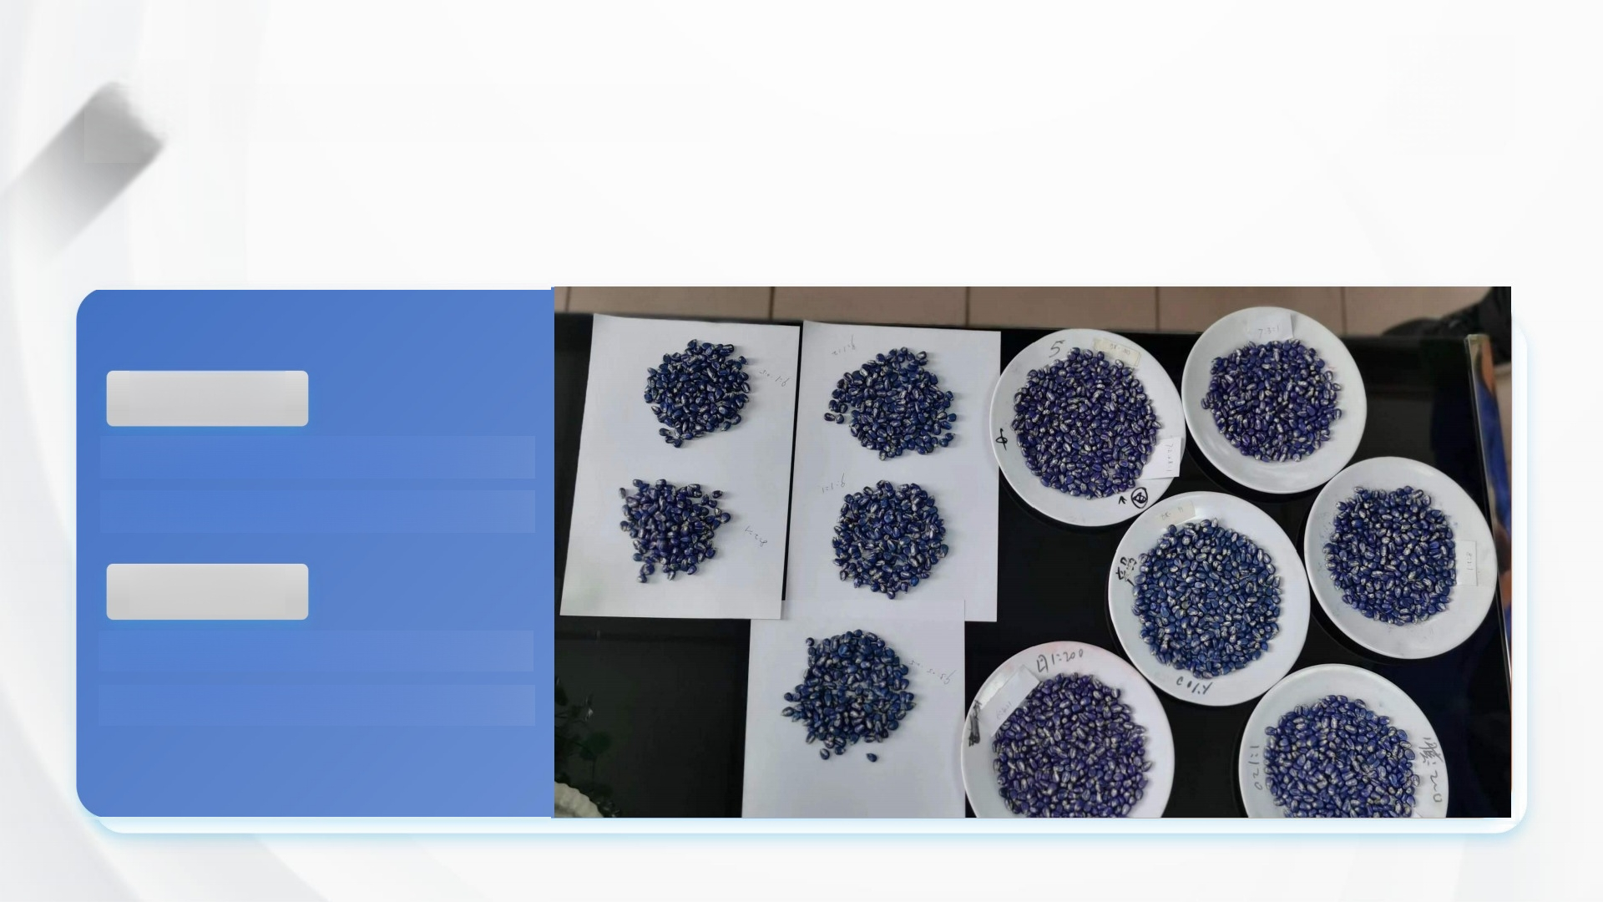

03 我们的优势一色彩的丰富性
常规服务
农化行业的常用颜色浆料，色彩
齐全，备货充足，响应速度一流
定制服务
根据实际状况提供复合色配方或
产品，满足终端客户的色彩需要

Slide 16
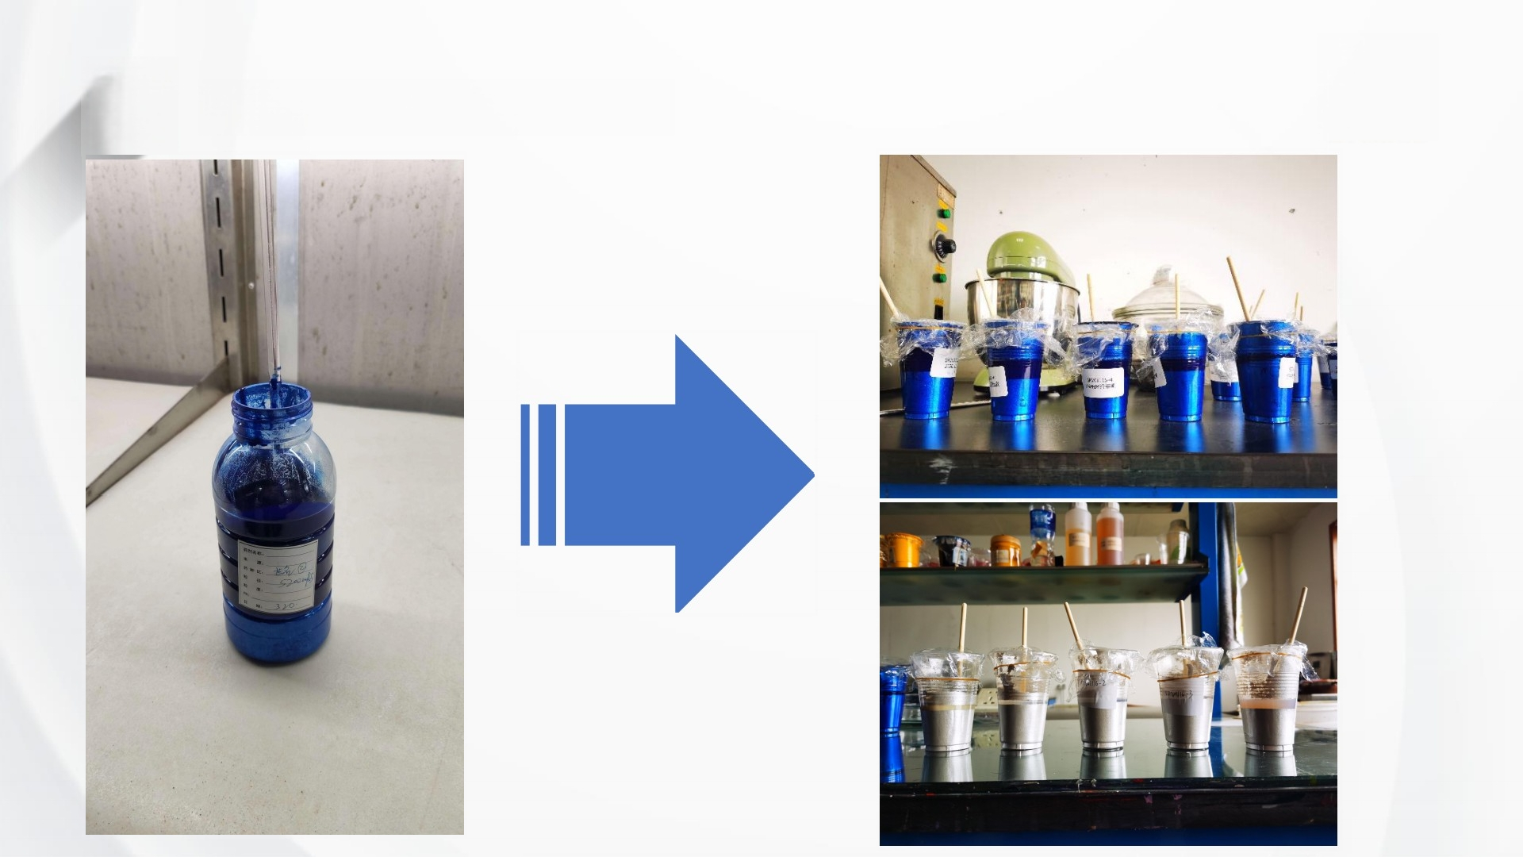

03 我们的优势一粉体的悬浮性

Slide 17
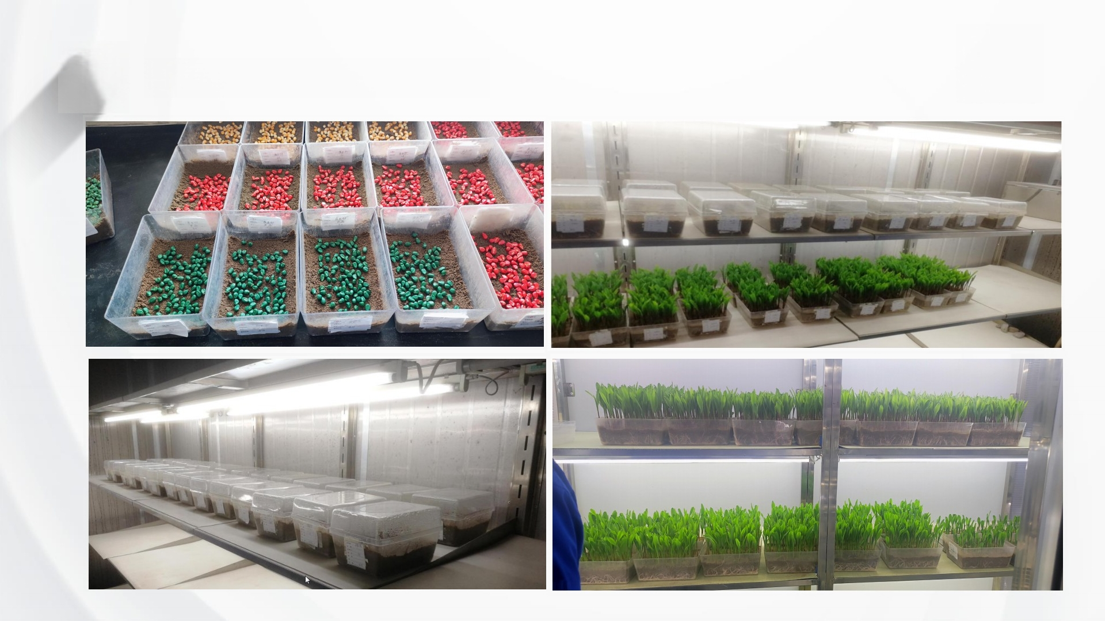

03 我们的优势一种子的安全性

Slide 18

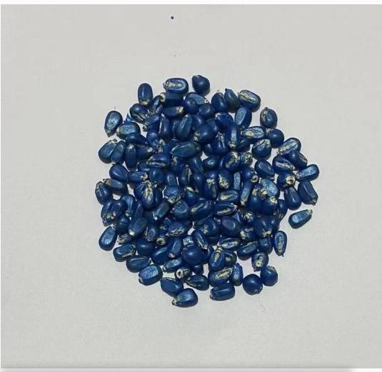
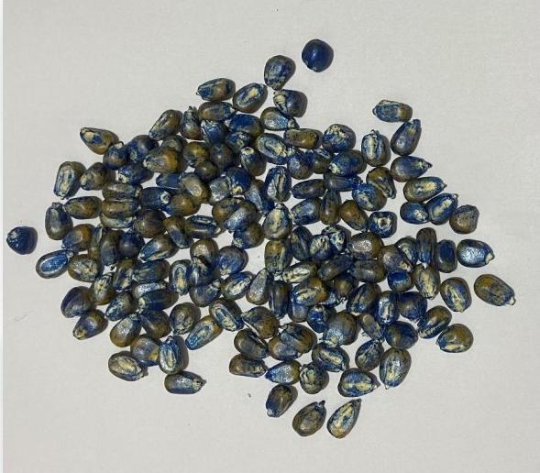
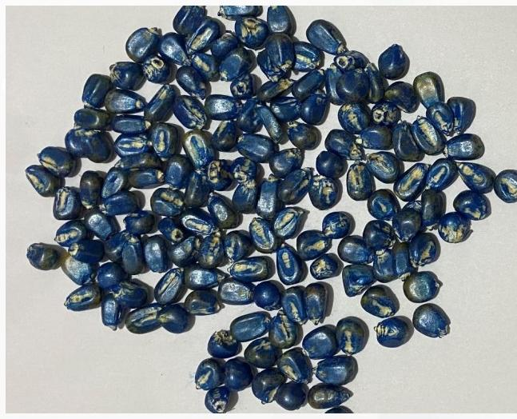
03 我们的优势一包衣剂的牢固性
空白脱落后 _{□Dol}
改善脱落后
空白脱落前

Slide 19


FOUR
配套服务

Slide 20


04 配套服务一致力于提供全面的解决方案
助剂
颜料
乳液
染料
服务
最大化
珠光

Slide 21




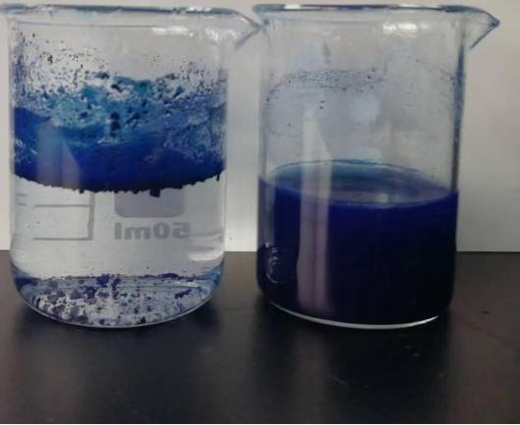

配套服务——润湿剂
LXMC HLB-3030
●活性含量：70%
●外 观：无色透明至半透明液体
●主要成分：异构醇
性能特点
●对颜料以及部分原药有高效的润湿效果
●不影响制剂的耐水性

Slide 22
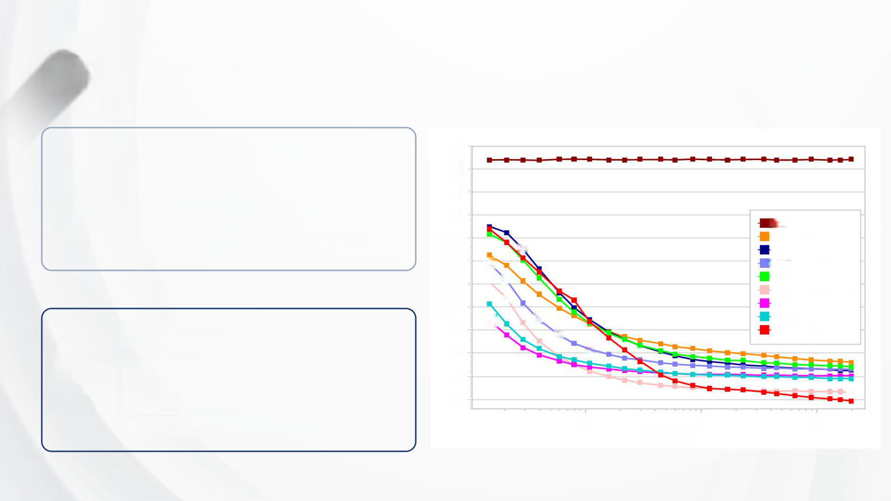

配套服务——润湿剂
LXMC-Q803/LXMC-G163
●活性含量：100%
●外 观：无色或淡黄色液体
●主要成分：脂肪醇聚醚/改性有机硅
性能特点
●低泡不稳泡
●能有效降低表面张力
●能有效降低动/静态表面张力
75
65
60
刀 巧
/ m
纯 水
81050.3%
JFC 0.3%
仲醇S- 700 . 3%
AEO-70.3%
抗水解有机硅0.3% LVS 0.3%
Q8030.3%
G1630.3%
10
45
40
35
显
0.1 ¹
气泡寿命s
表 面 张 力 m N
30
25
20

Slide 23


配套服务——分散剂
LXMC-F031
●离子属性：非离子型
● 外 观：黄色液体
●主要成分：SMA共聚物
性能特点
●对于高含量原药制剂，助磨、降粘效果 明显
●适配性高，与原有磷酸酯类助剂搭配， 效果显著
原 药 颜 料 助 剂

Slide 24
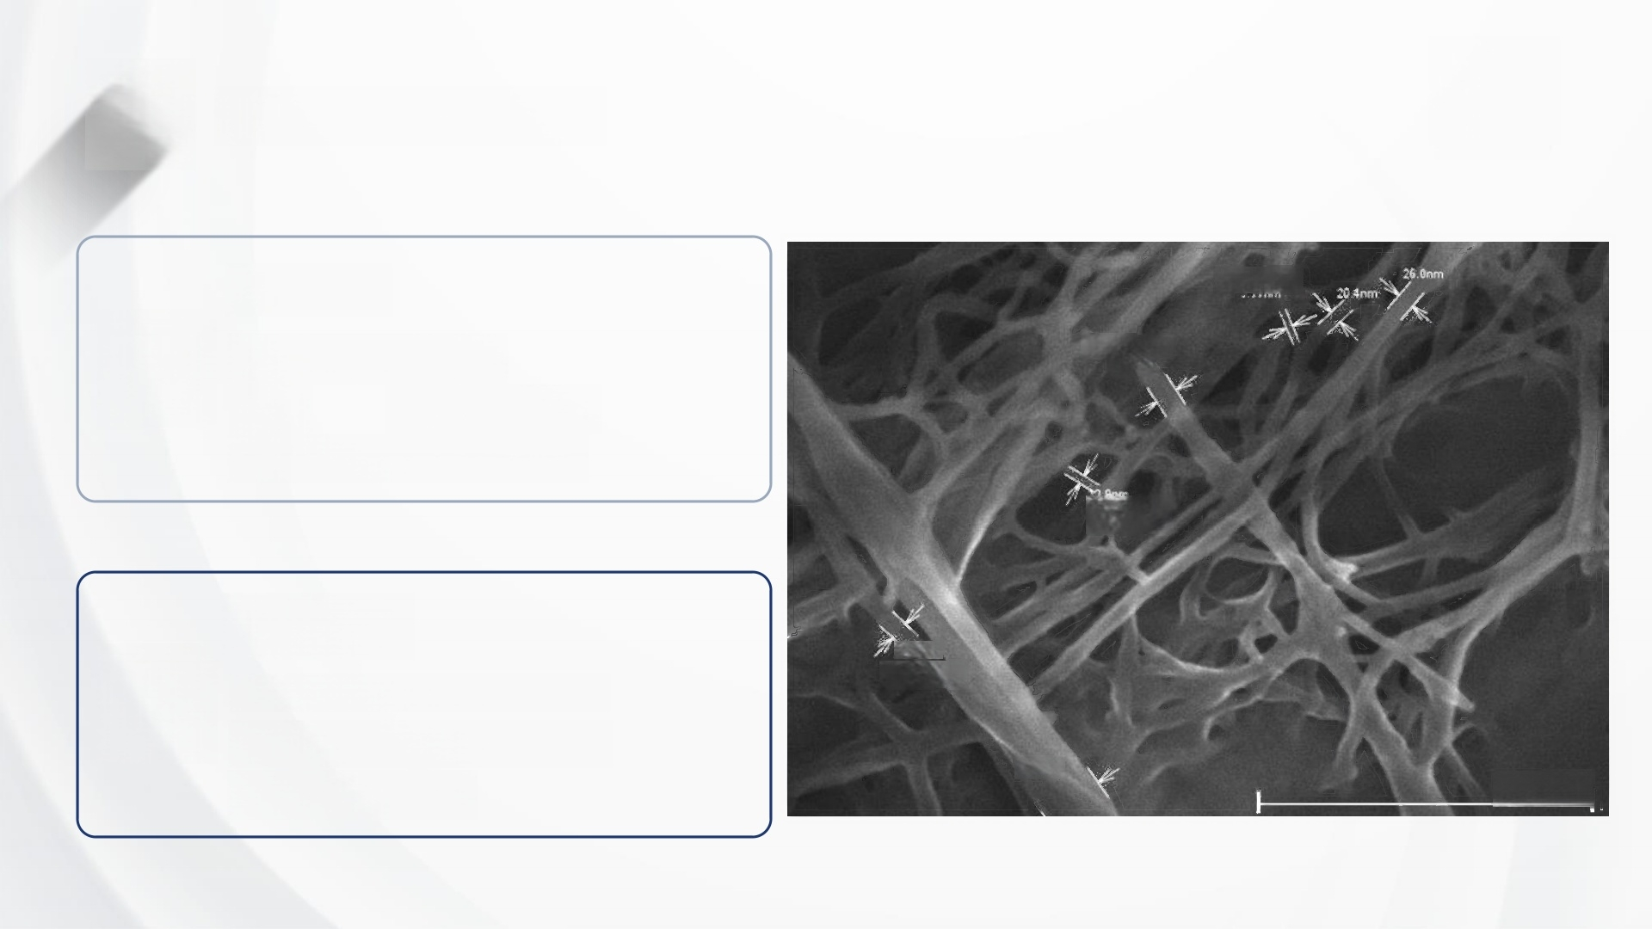
配套服务——助悬剂
LXMC-171C
●固含量：2.5-3.5%
● 外 观：白色水凝胶
●主要成分：微纤化纤维素
性能特点
●优异的抗流挂、防沉降性能
●天然生物基环保可降解产品
●不霉变、不发臭
9.77 nm
34.4 nm
34.4nm
12.9nm
28.8nm
28.8 nm
96.6nm
500 nm

Slide 25


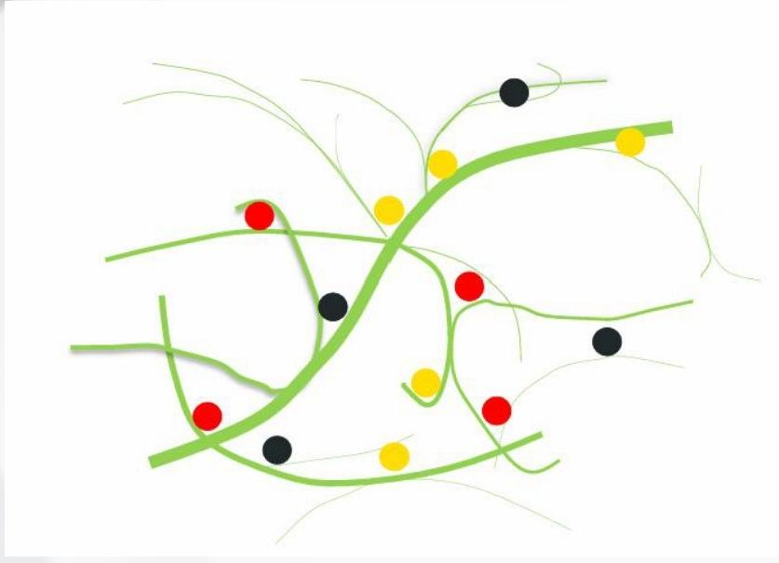
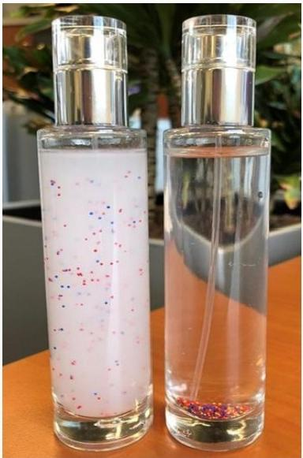
04 配套服务——助悬剂
· LXMC-171C有优异的粉料悬浮功能；
· 同时，高剪切变稀，对系统粘度影响不大；
左：4%分散液
右：水

Slide 26
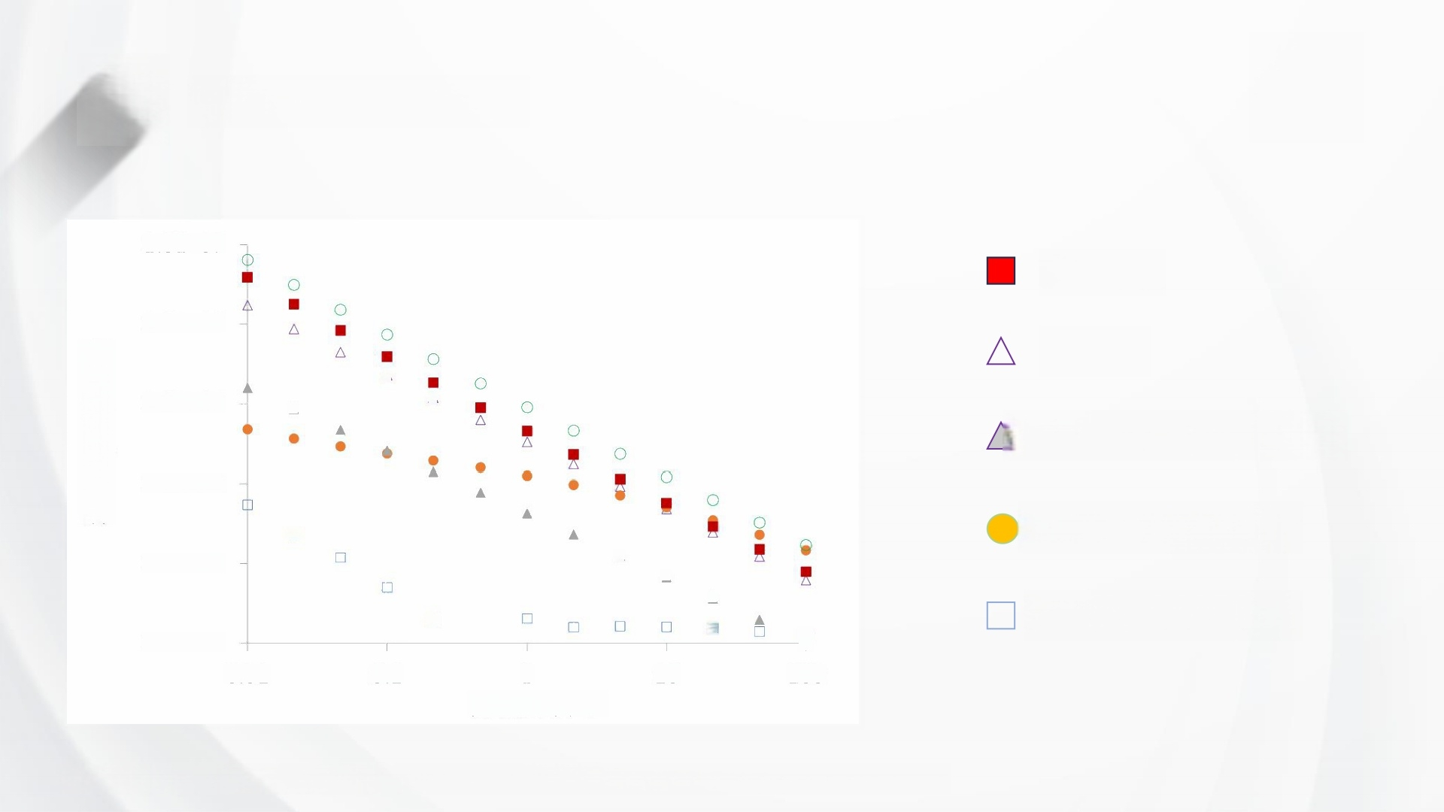

04 配套服务——助悬剂
1.0E+07
1.0E+06
1.0E+05
LX
LXMC-171C
黄原胶
微晶纤维素+纤维素胶
高分子量纤维素胶
低分子量纤维素胶
m P a s
△
▲
△
粘 度 ,
1.0E+04
1.0E+03
□
▲
▲
▲
□
4
0.1 1 10 100
剪 切 速 率 ，s-1
分钟，室温，所有样品的粘度均在1%水溶液或者悬浮液下测量。
1.0E+02
0.01
分散条件：搅拌速率1000rpm,10
□

Slide 27
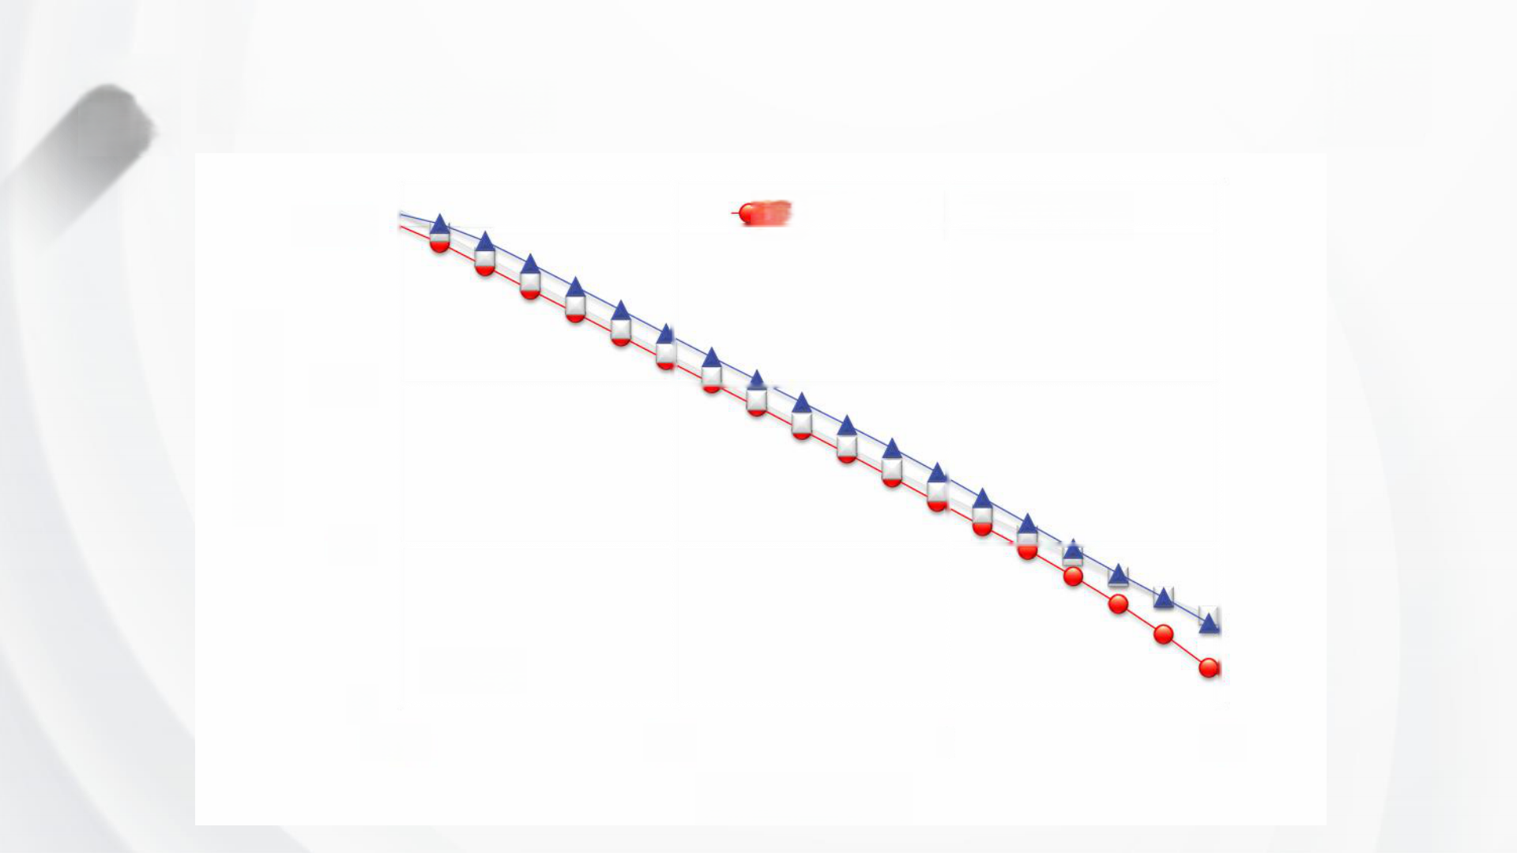

配套服务——助悬剂
 | pH 3 upH | 7★pH 11
20℃
5000
500
50
5
粘 度 , m P a s
0.01 0.1 1 10
剪切速率， s-1

Slide 28


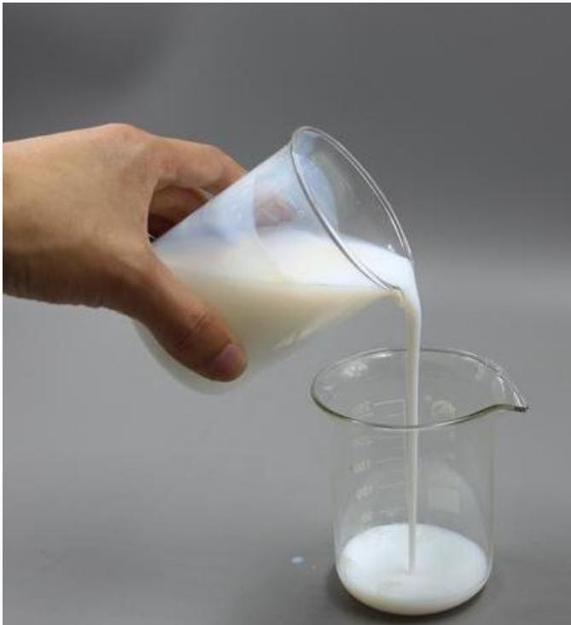



04
配套服务——成膜剂
丙烯酸成膜剂
· 整体偏硬，最低成膜温度-18℃,最高成膜温度25℃;
· 适合水稻种衣剂，成膜温度25±2℃,耐水白性能优异；
· 提升亮度，
聚氨酯成膜剂
整体偏软， 一般与丙烯酸成膜剂搭配使用；
蜡乳液
耐磨、耐划伤、滑爽性好、抗黏连、光泽高；可抛性好

Slide 29


FIVE
拓展行业

Slide 30

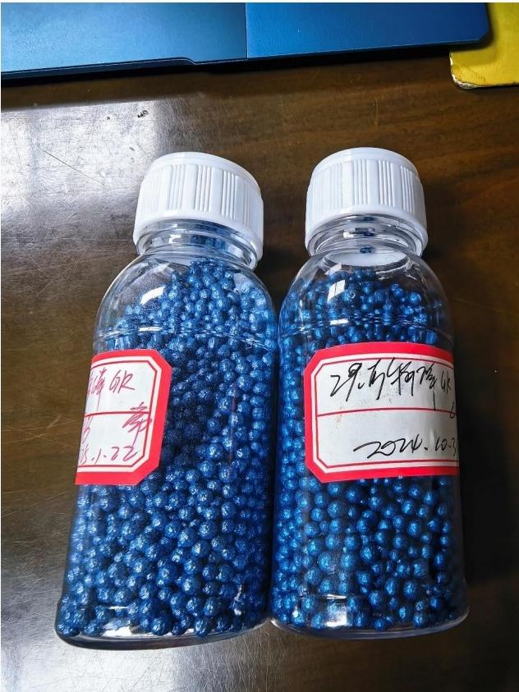
05 拓展行业一包衣颗粒剂
浆料
带药 颗粒
载体
原药 母粉/母 液
半成品

Slide 31
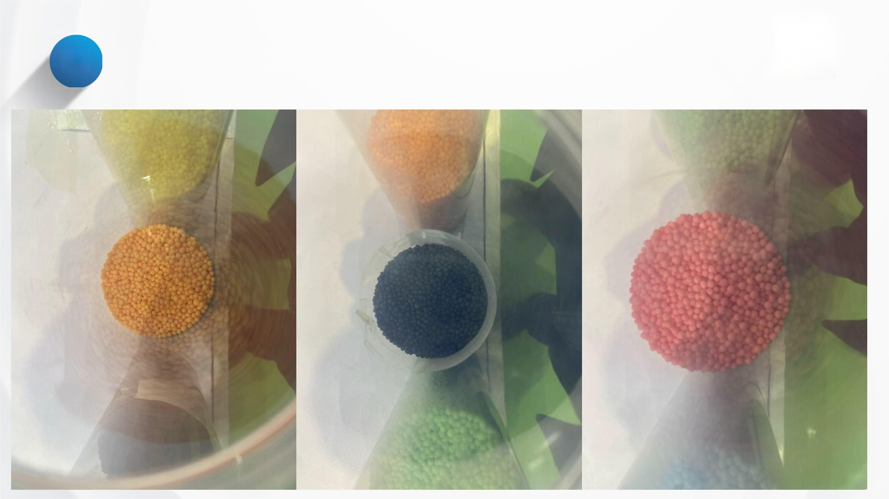
05 拓展行业—肥料包衣

Slide 32
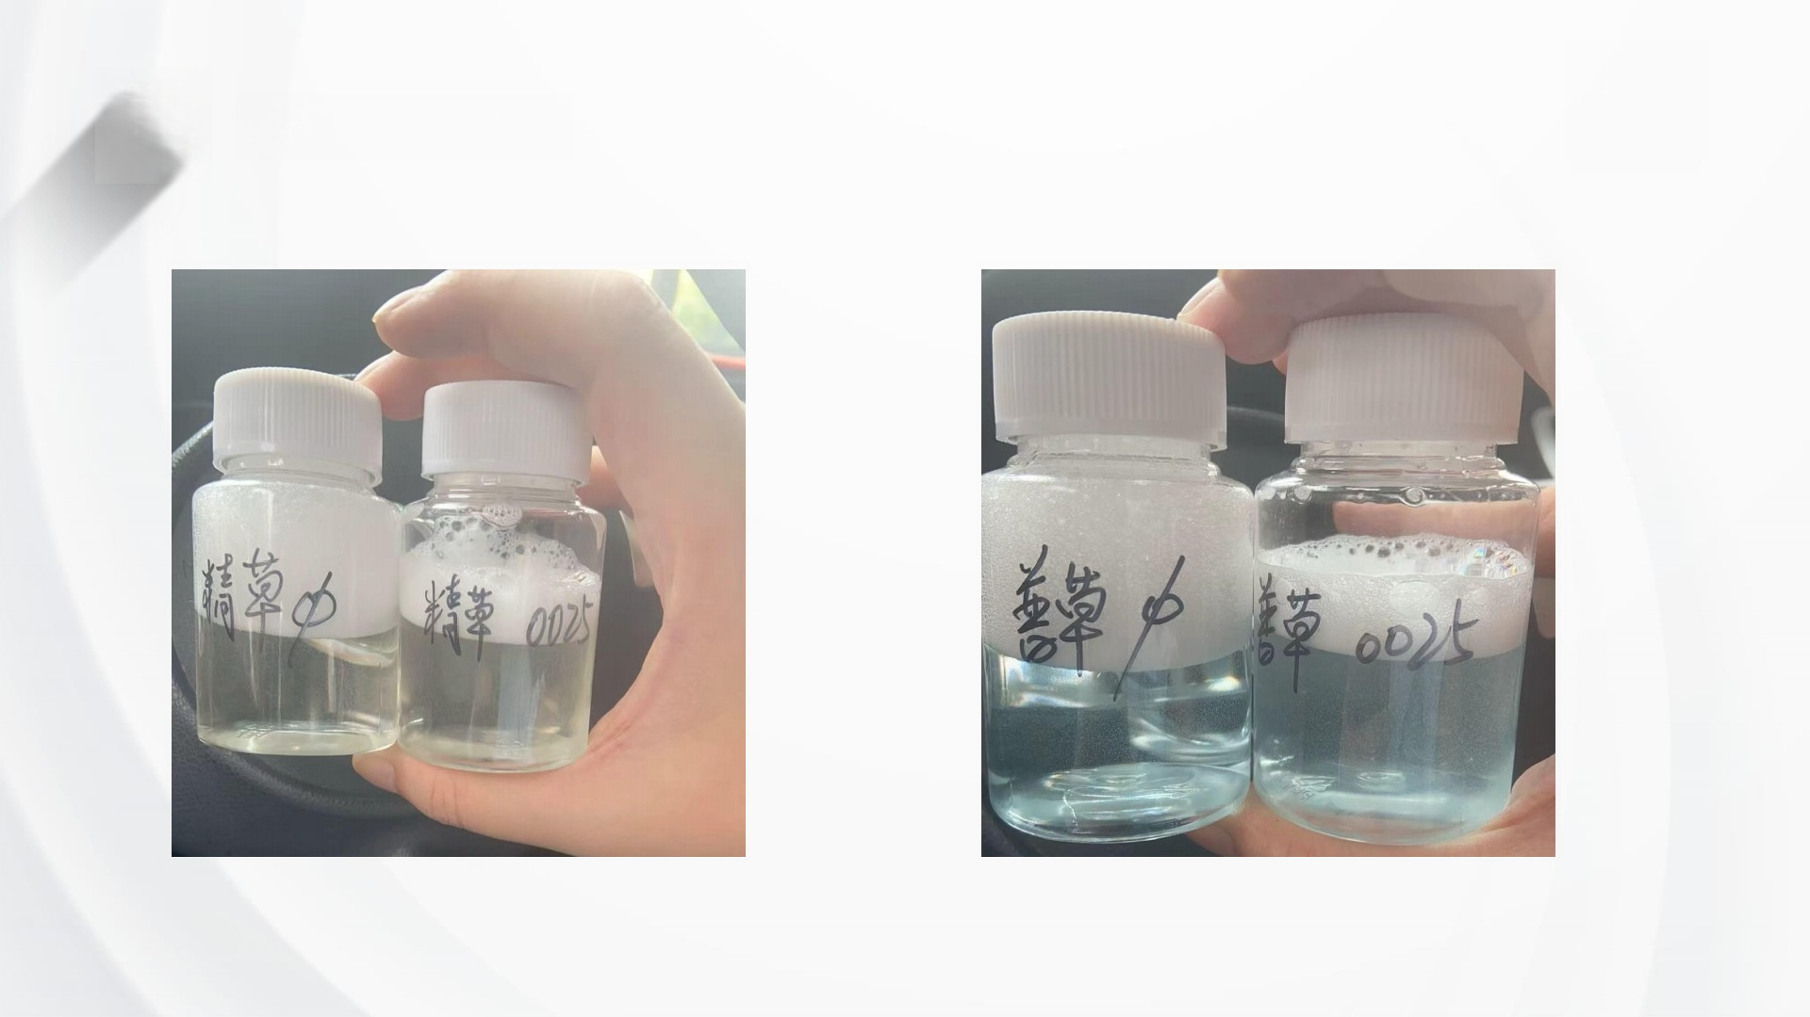

05 拓展行业一制剂

Slide 33

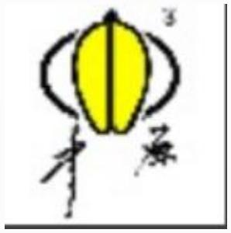








Henda
亨达
壮苗科技
ZHUANGMIAO-TECH
ARkEMA
B
广 西 田 园
GUANGXITIANYUAN
农 博 士
®
農
诺普信
北B

Slide 34

THANKS

